Slide 1
„Pfaffenhass“ oder Autonomie der Gemeinden?
Maciej Ptaszyński
Der Antiklerikalismus nach der Reformation
in Pommern
Kirche vor Ort. Pfarreikulturen im vormodernen Europa
Alfried Krupp Wissenschaftskolleg Greifswald, 2. bis 4. Juli 2015

Slide 2
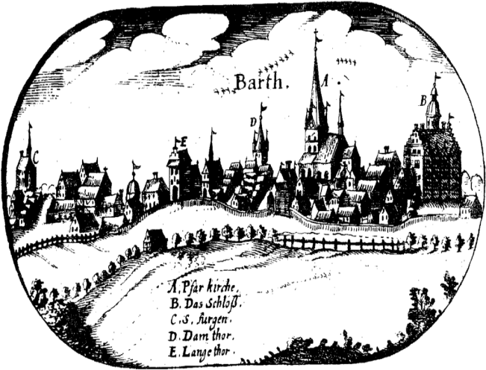
Barth, 4.10.1614
Fragen
Dominierten die Landesherren und andere Patrone das Vokationsverfahren und schlossen die Gemeinden aus?
Waren die Gemeinden an der Pfarrerwahl beteiligt?
Waren die Gemeinden mit den Pastoren zufrieden?

Slide 3
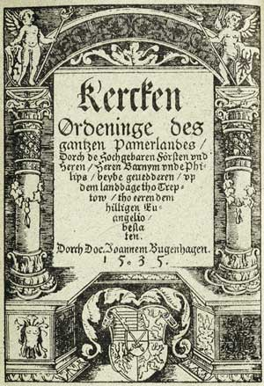
Kirchenordnung Bugenhagens (1535)
Bischof
Superintendenten
Gemeinden: Pfarrherrn

Slide 4
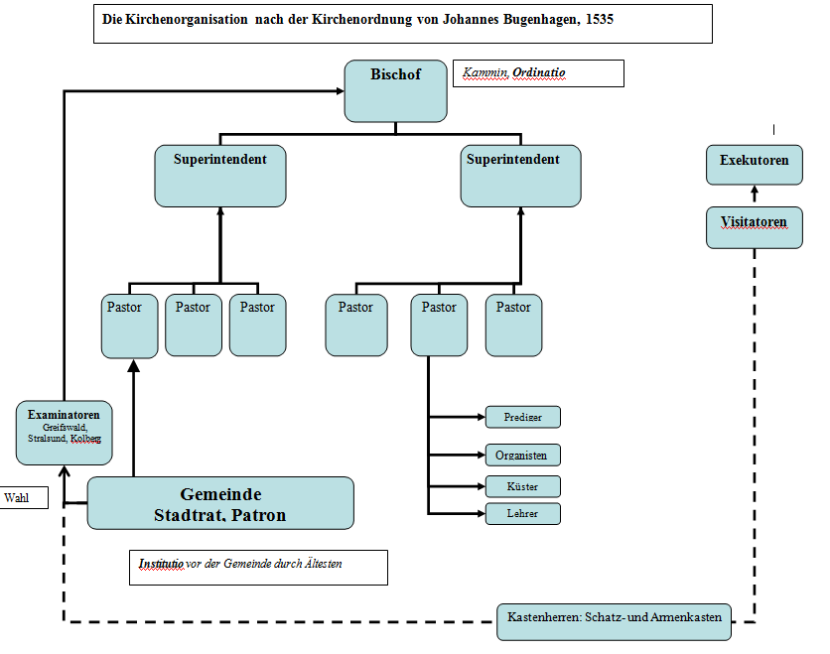

Slide 5
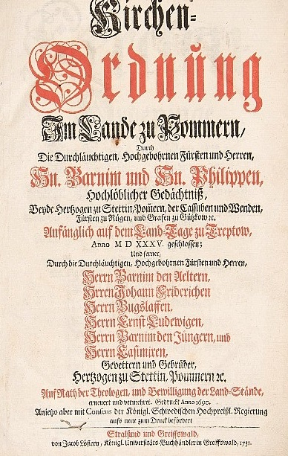
Kirchenordnung Runges (1563)
Synoden
Gemeinde: Stadtrat, Patron, Pastor
Herzog
Superintendent, Konsistorium

Slide 6
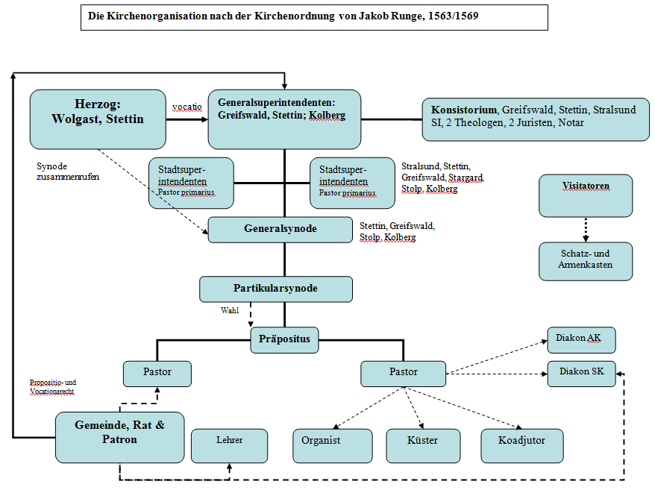

Slide 7
Patronat

Slide 8
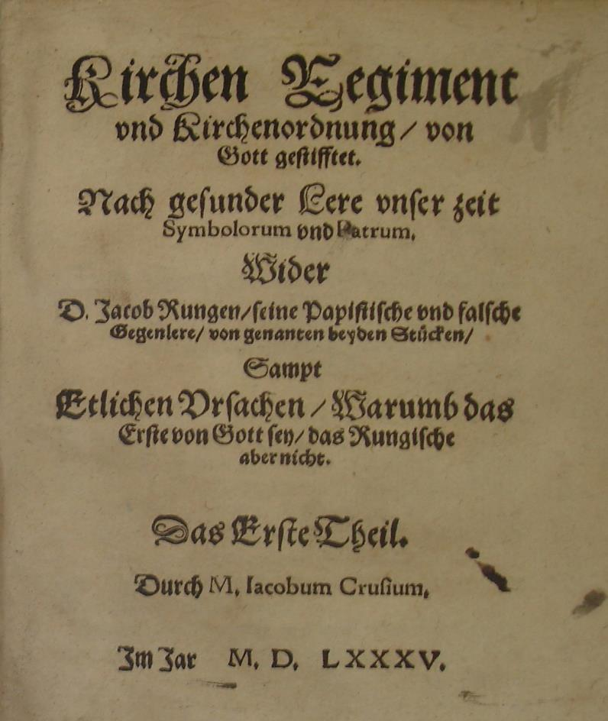
Jakob Kruse (Crusius, um 1524?-1597)
Studien: Rostock (1544), Greifswald (1557)
1556-1560 Hofprediger in Wolgast
1563-1570 Pastor, Professor und Mitglied des Konsistoriums in Greifswald
1570-1586 Stadtsuperintendent in Stralsund

Slide 9
Urteile über Pastoren

Slide 10
Schluss
1. Die Kirchenordnung und die lutherische Ekklesiologie reflektieren und beeinflussen die gesellschaftliche Realität nur in geringem Masse.
2. Das landesherrliche Kirchenregiment schloss die adligen und andere Patrone nicht aus den Entscheidungsprozessen aus.
3. Die Gemeinden behielten Wege und Möglichkeiten, über die Pfarrbesetzung zu entscheiden.
4. Entgegen dem negativen Bild der lutherschen Pastoren soll hier betont werden, dass die Klagen und Beschwerden aus den Konsistorialakten keine sehr repräsentative Stichprobe darstellen.

